Slide 1


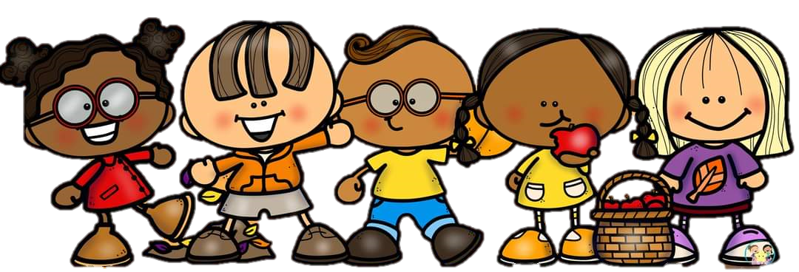
Jardín de niños María L. Pérez de Arreola
CCT. 05EJN0118Z Preescolar estatal Zona Escolar 107
Maestra titular. Xóchitl Guadalupe Rocha Montes
Maestra practicante. Dennise Arizpe Mesquitic
3° “A”
Niños 16, Niñas 15, total 31

Slide 2
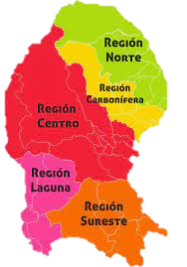
Regiones de Coahuila

Slide 3
Martes 29 de junio del 2021
Actividad: Inicio: Observa objetos que utilizaban en la región como tradición. | Énfasis: Comprende el significado de las festividades y conmemoraciones más importantes para su comunidad.
Desarrollo: Conversa características y menciona lo que piensa que era en la región.
Cierre: Reconoce los grupos de la región.
Aprendizaje esperado: Reconoce y valora costumbres y tradiciones que se manifiestan en los grupos sociales a los que pertenece. | Programa: Festividades y conmemoraciones Campo: Exploración y comprensión del mundo natural y social Organizador curricular 1: Cultura y vida social. Organizador curricular 2: Interacciones con el entorno social.
Acciones: -Reconoce las tradiciones de la región. -Observa objetos en el museo del desierto.
Recursos: Facebook (transmisión en vivo) Museo del desierto Objetos
Actividad de seguimiento: -Menciona lo que más le agrado de las costumbres que observo en el museo.

Slide 4
Martes 29 de junio del 2021
Actividad: Inicio: Observar los animales de la región que se encuentran en el museo. | Énfasis: Diseña y representa de manera gráfica recorridos y trayectorias.
Desarrollo: Ubicar los animales de la región que se le indican dentro del museo utilizando relaciones espaciales.
Cierre: Realiza un listado de los animales que encontraron.
Aprendizaje esperado: Ubica objetos y lugares cuya ubicación desconoce, a través de la interpretación de relaciones espaciales y puntos de referencia. | Programa: ¿Cómo llego a…? Campo: Pensamiento matemático Organizador curricular 1: Forma, espacio y medida. Organizador curricular 2: Ubicación espacial
Acciones: -Ubica animales de la región dentro del museo del desierto. -Realiza un listado de los animales encontrados
Recursos: Facebook (transmisión en vivo) Museo del desierto Cuaderno Lápiz
Actividad de seguimiento: -Realiza un listado de los animales que ubico dentro del museo y en donde los ubico.

Slide 5
Miércoles 30 de junio del 2021
Actividad: Inicio: Escucha la historia de Coahuila. | Énfasis: Disfruta de una narración con entonación y volumen.
Desarrollo: Mencionar que paso primero y los sucesos hasta llegar al final.
Cierre: Realiza el taller de las regiones de Coahuila
Aprendizaje esperado: Narra anécdotas, siguiendo la secuencia y el orden de las ideas, con entonación y volumen apropiado para hacerse escuchar y entender. | Programa: Cofre mágico de historias Campo: Lenguaje y comunicación Organizador curricular 1: Oralidad Organizador curricular 2: Narración
Acciones: -Sigue la secuencia de la historia de Coahuila. -Realiza el taller del sarape
Recursos: Facebook (sala virtual) Papel estraza 1 metro Pintura Papel china Tijeras
Actividad de seguimiento: -Enviar fotografía del taller.

Slide 6
Miércoles 30 de junio del 2021
Actividad: Inicio: Conoce la importancia del sarape en la ciudad.
Desarrollo: Taller ¨El sarape¨ Paso 1: Recortar el centro del papel estraza. Paso 2: Pintar el papel guiándose con imágenes de sarape. Paso 3: Decorar el sarape Paso 4: Ponérselo encima Paso 5: Tomar fotografía con el sarape
Cierre: Reconoce las tradiciones de su ciudad.
Acciones: -Realiza un sarape tradicional de la región.
Recursos: Facebook (sala virtual) Papel estraza Pintura Papel china Tijeras
Actividad de seguimiento: -Foto del sarape

Slide 7
Jueves 1 de julio del 2021
Actividad: Inicio: Descargar el juego en línea. | Énfasis: Utiliza objetos en la resolución de problemas de cantidad.
Desarrollo: Contar los objetos que se le indican en el juego del conteo en las regiones.
Cierre: Tomar fotos de los resultados.
Aprendizaje esperado: Resuelve problemas a través del conteo y con acciones sobre las colecciones. | Programa: Resolvemos problemas matemáticos. Campo: Pensamiento matemático Organizador curricular 1: Número, algebra y variación. Organizador curricular 2: Número
Acciones: -Juega y aprende a contar -Resuelve problemas
Recursos: Envió de actividad Celular Juego virtual.
Actividad de seguimiento: -Juega virtualmente al conteo en regiones y manda fotografía d ellos resultados.

Slide 8
Jueves 1 de julio del 2021
Actividad: Inicio: Investigar acerca de la región sureste. | Énfasis: Comenta acerca de algo que escucha leer.
Desarrollo: Grabar un video narrando lo que escucho acerca de la región sureste.
Cierre: Expresar ideas.
Aprendizaje esperado: Narra historias que le son familiares, habla acerca de los personajes y sus características, de las acciones y los lugares donde se desarrollan. | Programa: Una historia diferente Campo: Lenguaje y comunicación Organizador curricular 1: Literatura Organizador curricular 2: Producción, interpretación e intercambio de narraciones
Acciones: -Expresa ideas de la región sureste -Comenta sobre un tema que escucha
Recursos: Envió de actividad. Video Investigación.
Actividad de seguimiento: -Graba un video comentando acerca de lo que investigo del tema de la región sureste.

Slide 9
Viernes 2 de julio del 2021
Actividad: Inicio: Recuerda los animales del museo que observo. | Énfasis: Identifica y explica características comunes entre algunos animales.
Desarrollo: Selecciona uno d ellos animales, realiza un mural expresando sus características.
Cierre: Toma una fotografía a su mural.
Aprendizaje esperado: Describe y explica las características comunes que identifica entre seres vivos y elementos que observa en la naturaleza. | Programa: Semejantes pero diferentes Campo: Lenguaje y comunicación Organizador curricular 1: Mundo natural Organizador curricular 2: Exploración de la naturaleza
Acciones: -Describe características de animales de la región. -Realiza un mural.
Recursos: Sala virtual Mural
Actividad de seguimiento: -Fotografía del mural expresando características del animal que eligió.

Slide 10



Día | Martes | Miércoles | Jueves | Viernes
Medio de conexión | Facebook (Actividad de seguimiento) Dudas y actividades | Facebook (Actividad de seguimiento) Dudas y actividades | Facebook (Actividad de seguimiento) Dudas y actividades | Facebook (Actividad de seguimiento) Dudas y actividades
Actividades | Exploración y comprensión: Festividades y conmemoraciones. | Lenguaje y comunicación: Cofre mágico de historias. | Pensamiento matemático: Resolvemos problemas matemáticos. | Exploración y comprensión: Semejantes pero diferentes.
 | Pensamiento matemático: ¿Cómo llego a…? | Taller: Regiones | Lenguaje y comunicación: Una historia diferente.

Slide 11
EVALUACIÓN CONTINUA
Alumno: Fecha:
Campo formativo/área de desarrollo:
Organizador curricular 1: | Organizador curricular 2:
Aprendizaje esperado:
Indicadores: (se redactan en base al aprendizaje esperado)
Describe el proceso del alumno

